Slide 1
Snijbloemen

Slide 2
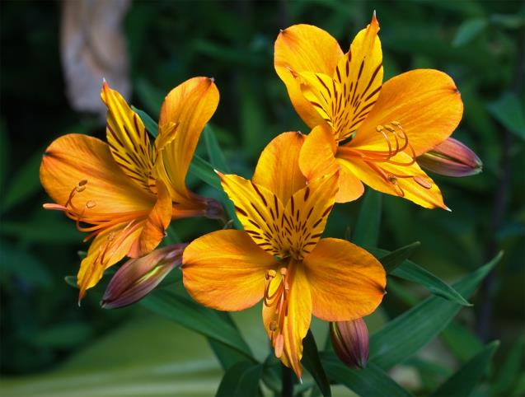
1. Alstroemeria/ Incalelie

Slide 3
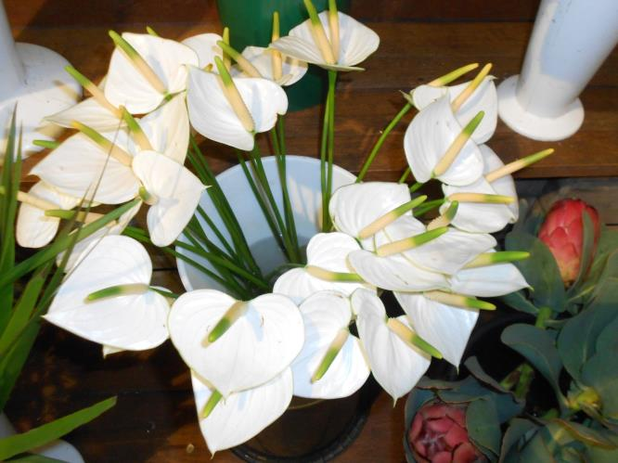
2. Anthurium

Slide 4
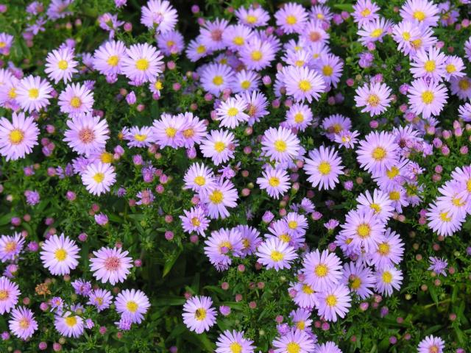
3. Aster/ Herfstaster

Slide 5
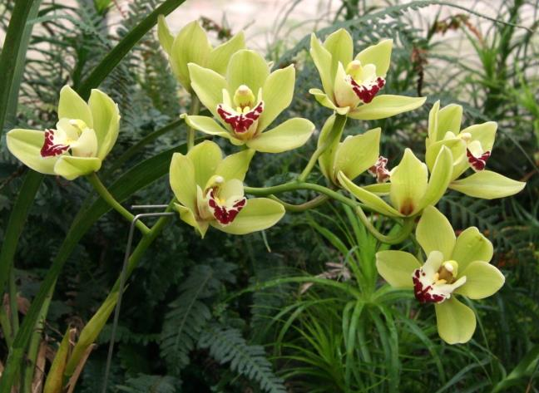
4. Cymbidium/Orchidee

Slide 6
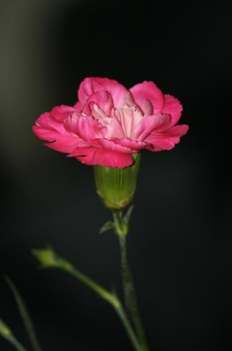
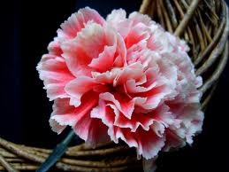
5. Dianthus/ Anjer

Slide 7
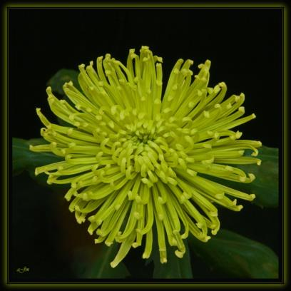
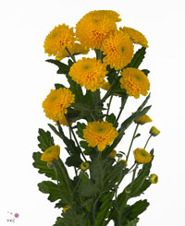
6. Chrysanthemum/Chrysant

Slide 8
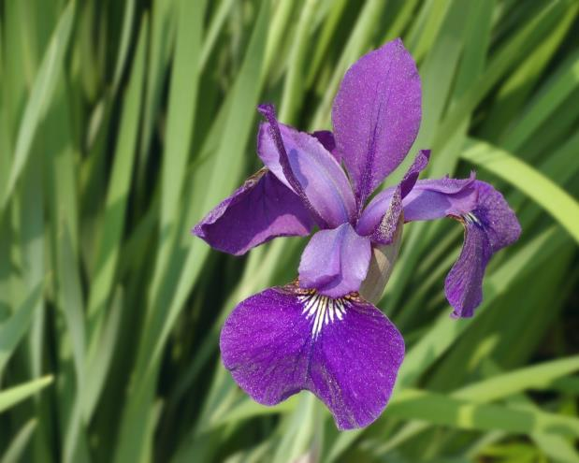
7. Iris/Iris

Slide 9
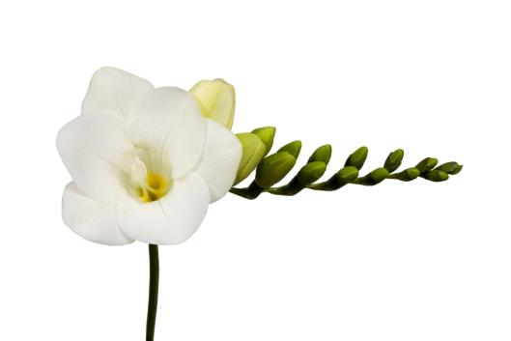
8. Freesia/Freesia

Slide 10
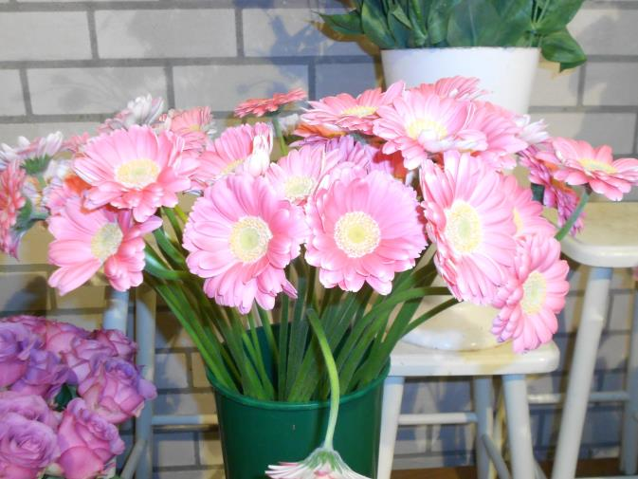
9. Gerbera/Gerbera

Slide 11
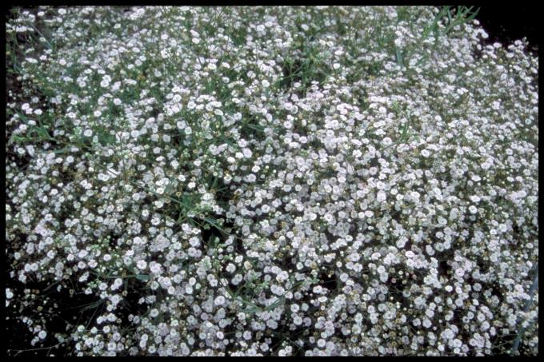
10. Gypsophylla/Gipskruid

Slide 12
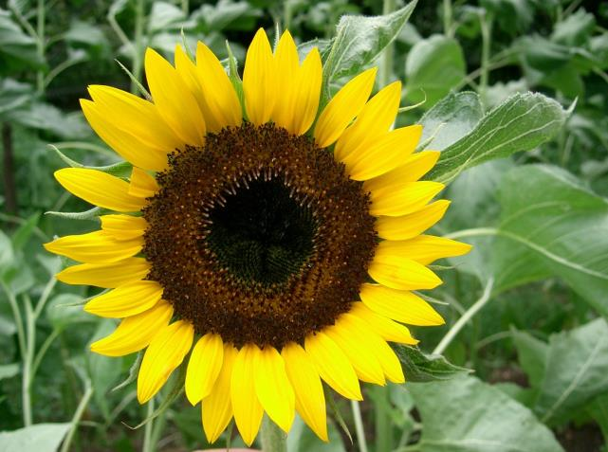
11. Helianthus/Zonnebloem

Slide 13
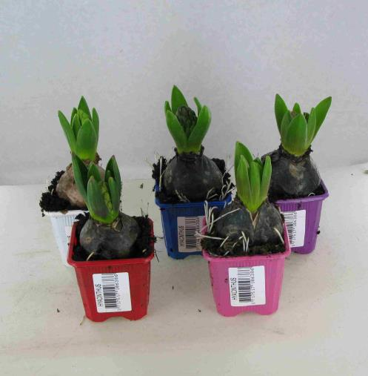
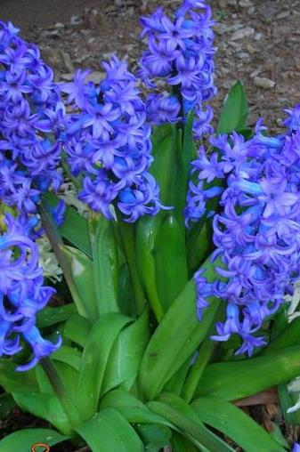
12. Hyacinthus/Hyacint

Slide 14
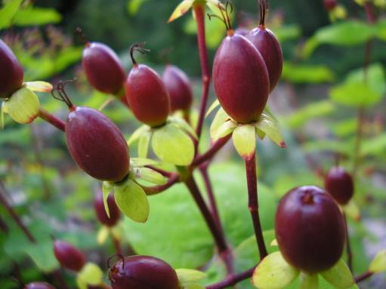
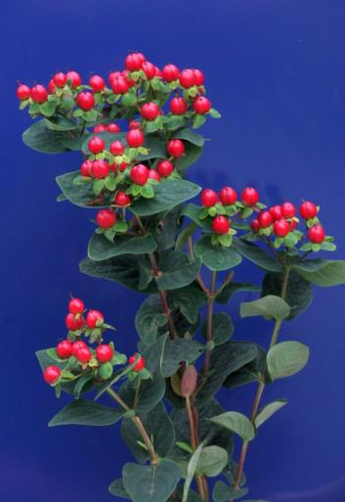
13. Hypericum/Hersthooi

Slide 15
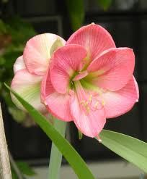
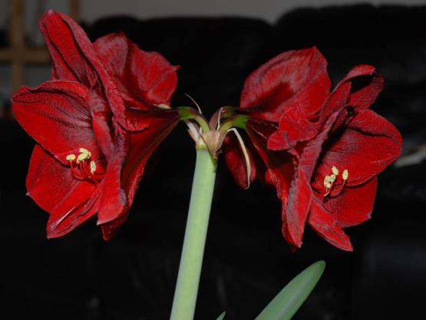
14. Hippeastrum/Amaryllis

Slide 16
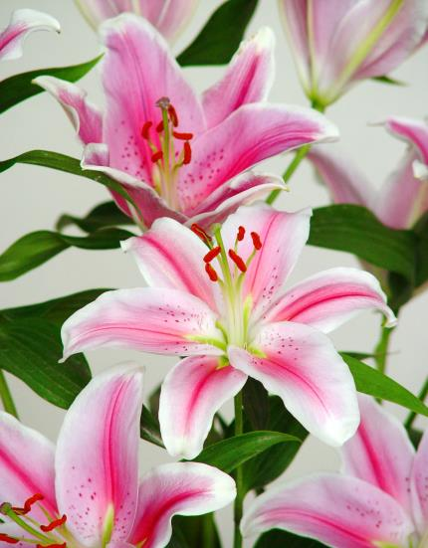
15. Lilium/ Lelie

Slide 17
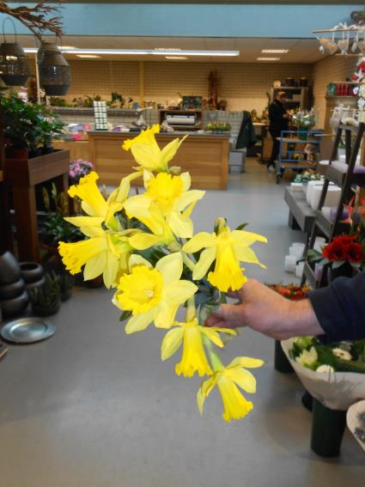
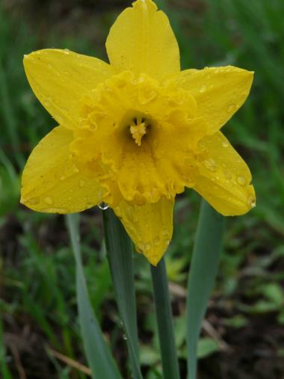
16. Narcissus/ Narcis

Slide 18
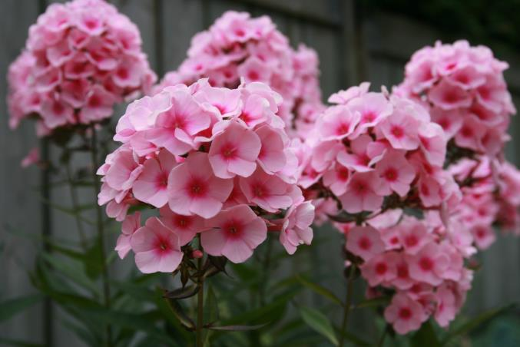
17. Phlox/ Vlambloem

Slide 19
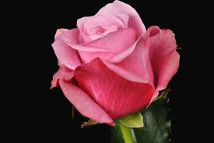
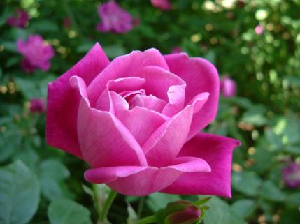
18. Rosa/Roos

Slide 20
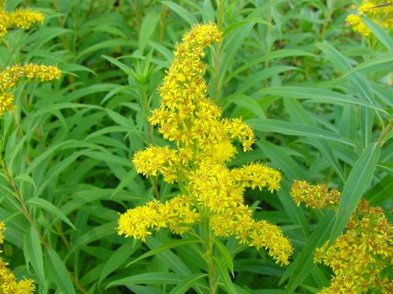
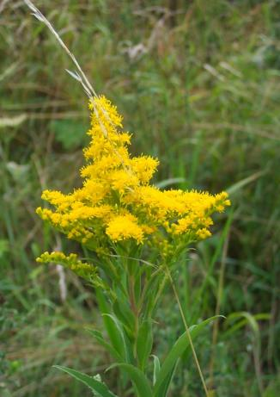
19. Solidago/ Guldenroede

Slide 21
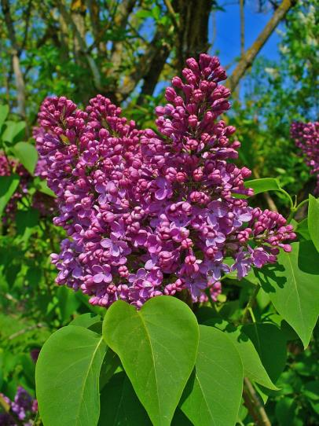
20. Syringa/Sering

Slide 22
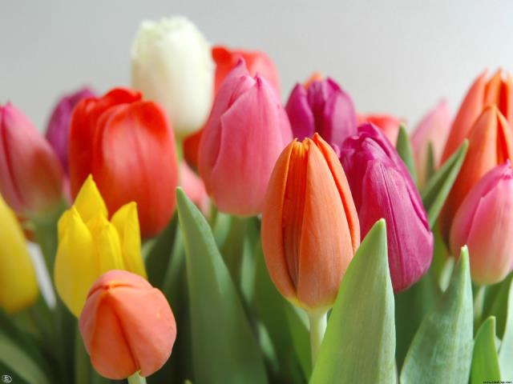
21. Tulipa/ Tulp

